Slide 1


응용소프트웨어 제작설계서
RE:ACTION
계획, 실행, 회복과 재계획
2026. 09. 06
Notes:
코드 기준: origin/main 9407c9d, 2026-09-05 확인.
범위: 프론트엔드의 화면과 사용자 동작, 입력과 실행 기록 처리.
https://github.com/hanium-reaction/reaction-frontend/blob/9407c9d/src/app/ReActionMerged.tsx
화면의 일정과 수치는 시연용 예시이며 실제 사용자 개인정보를 포함하지 않는다.

Slide 2

유즈케이스 정의서
사용자와 주요 사용 목적
RE:ACTION
UC-01 목표별 실행 계획 만들기
UC-02 궁극적 목표와 만다라트
사용자
UC-03 집중과 회복 기록
UC-04 주간 일정과 리뷰
UC-05 메모를 목표와 할 일로 전환
기능 정의 / 사용자와 사용 목적
02
Notes:
프론트엔드 기준: 9d02ef2. 확인일: 2026-09-06.
https://github.com/hanium-reaction/reaction-frontend/blob/9d02ef2/src/app/ReActionMerged.tsx
유즈케이스: UC-01 실행 계획, UC-02 궁극적 목표와 만다라트, UC-03 집중과 회복, UC-04 주간 일정과 리뷰, UC-05 인박스 전환. 화면 설명 위치: UC-01은 6~7쪽, UC-03은 8~11쪽, UC-04는 12쪽, UC-02와 UC-05는 13쪽.

Slide 3
유즈케이스 정의서
시작 조건과 완료 결과
사용 목적 | 시작 조건 | 완료 결과
UC-01 실행 계획 | 새 목표를 입력하거나 미계획 목표를 선택한다. | 수정하고 승인한 할 일이 오늘과 주간 일정에 표시된다.
UC-02 만다라트 | 목표 관리에서 궁극적 목표를 만든다. | 장기 목표, 하위 8개 영역, 영역별 행동을 관리한다.
UC-03 실행과 회복 | 오늘 할 일을 시작한다. 못한 경우 원인을 남긴다. | 실행 결과를 기록한다. 회복 선택에 따라 변경을 승인하거나 일정을 직접 고친다.
UC-04 일정과 리뷰 | 주간 계획이나 주간 리뷰를 연다. | 일정 수정 결과와 실행 기록, 습관 조정 제안을 확인한다.
UC-05 기록 전환 | 생각이나 자료를 인박스에 적어둔다. | 원문을 남긴 채 목표, 할 일로 옮기거나 자료 단계를 채택한다.
공통 조건: 로그인한 사용자. 저장하지 못한 경우에는 완료로 처리하지 않는다.
기능 정의 / 시작 조건과 결과
03
Notes:
프론트엔드 기준: 9d02ef2. 확인일: 2026-09-06.
https://github.com/hanium-reaction/reaction-frontend/blob/9d02ef2/src/app/ReActionMerged.tsx
https://github.com/hanium-reaction/reaction-frontend/blob/9d02ef2/src/screens/RecoveredScreen.tsx
기존 유즈케이스 번호와 표의 순서를 유지한다. UC-03에서 새 회복 할 일이 생긴 선택은 변경 확인과 승인을 거친다. 단순 시간 변경은 주간 계획에서 직접 고치며, 보류는 새 일정을 만들지 않는다.

Slide 4
서비스 개요
계획부터 실패 후 다시 실행하기까지
계획이 어긋났을 때 다시 실행할 방법을 찾는 네이티브 앱이다.
계획
딥 인터뷰와 계획 생성
실행
오늘 할 일과 집중
실패 기록
실행 결과와 원인
다음 실행으로 반복
다시 실행
바뀐 할 일 시작하기
리플랜
변경 전후 확인과 승인
회복안 선택
다시 할 분량과 방법
주간 리뷰
한 주의 실행과 회복 기록을 보고
다음 계획의 분량과 시간을 조정한다.
보조 기능: 인박스, 궁극적 목표와 만다라트, 설정.
RE:ACTION / 제작설계서
04
Notes:
프론트엔드 기준: 9d02ef2. 확인일: 2026-09-06.
https://github.com/hanium-reaction/reaction-frontend/blob/9d02ef2/capacitor.config.ts
https://github.com/hanium-reaction/reaction-frontend/blob/9d02ef2/src/app/ReActionMerged.tsx
https://github.com/hanium-reaction/reaction-frontend/blob/9d02ef2/src/screens/RecoveredScreen.tsx
https://github.com/hanium-reaction/reaction-backend/blob/4053c0f301953d461901aa83f096aee7ed23a6b9/src/reaction_backend/api/routes/recovery.py
Android/iOS 설치형 앱을 제공하는 방향이며, 현재 React 화면을 Capacitor 네이티브 컨테이너에 포함한다. 모든 화면을 플랫폼 고유 UI 위젯으로 다시 구현했다는 뜻은 아니다. 도식의 리플랜은 새 회복 할 일을 만든 경우다. 시간 변경과 보류는 10쪽에 구분한다. 남은 가용 시간 직접 반영과 현재 구현의 차이는 14쪽에 명시한다.

Slide 5
메뉴 구성도
주요 메뉴와 핵심 화면의 위치
RE:ACTION
오늘 실행
주간 계획
인박스
집중과 결과 기록
주간 달력과 일정 수정
기록과 자료 상세
회복안 선택과 리플랜
주간 리뷰와 습관 조정
목표와 할 일 전환
저녁 체크인
더보기
목표 관리
재인터뷰, 궁극적 목표와 만다라트
설정
내 정보, 동의와 알림 설정
앱 하단에는 오늘 실행, 주간 계획, 인박스가 있다. 목표 관리와 설정은 오늘 상단 더보기에서 연다.
RE:ACTION / 제작설계서
05
Notes:
프론트엔드 기준: 9d02ef2. 확인일: 2026-09-06.
https://github.com/hanium-reaction/reaction-frontend/blob/9d02ef2/src/screens/TodayScreen.tsx
https://github.com/hanium-reaction/reaction-frontend/blob/9d02ef2/src/app/ReActionMerged.tsx
앱의 하단 탭과 오늘의 더보기 메뉴 관계를 편집 가능한 도형과 연결선으로 표현했다. 메뉴 자체의 명칭과 기능 설명의 순번은 별개다.

Slide 6
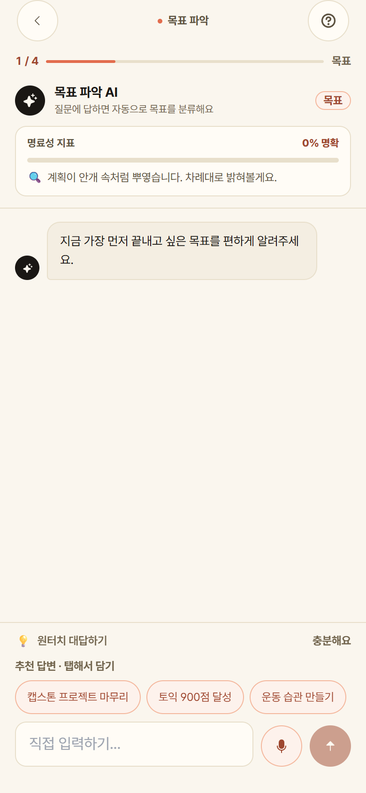
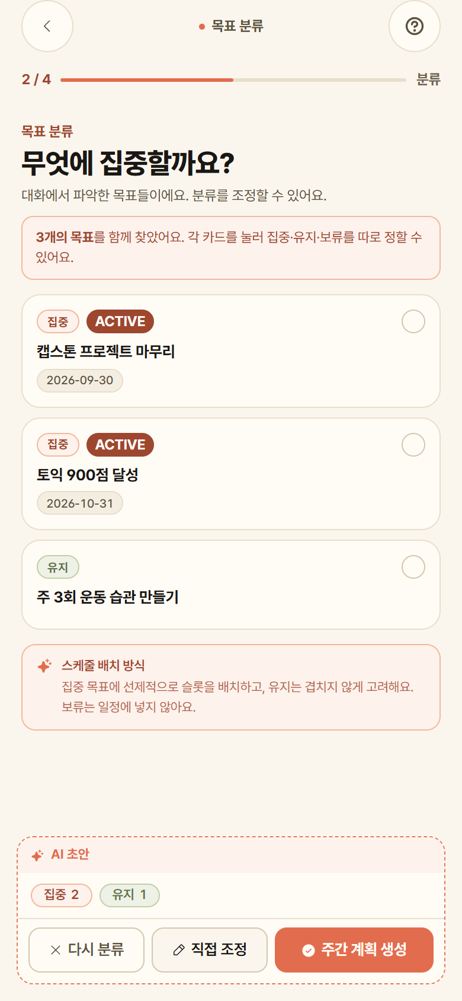
화면 설계서
딥 인터뷰와 목표 분류
① 목표와 실행 조건에 답하기
목표와 기한, 가능한 시간을 대화로
입력한다. 답변에 필요한 조건이
빠져 있으면 추가 질문이 이어진다.
② 이번 주에 집중할 목표 고르기
집중할 목표와 계속 유지할 목표를
구분한다. 당장 진행하지 않을 목표는
보류로 옮겨 일정에서 제외한다.
분류 결과는 직접 바꿀 수 있다.
목표 인터뷰
집중, 유지, 보류 분류
실제 UI, 시연용 예시 데이터.
RE:ACTION / 제작설계서
06
Notes:
프론트엔드 기준: 9d02ef2. 확인일: 2026-09-06.
https://github.com/hanium-reaction/reaction-frontend/blob/9d02ef2/src/screens/GoalIntakeScreen.tsx
https://github.com/hanium-reaction/reaction-frontend/blob/9d02ef2/src/screens/GoalClassificationScreen.tsx
실제 UI, 시연용 예시 데이터. 인터뷰는 답변에서 빠진 필드를 추가 질문으로 받고 목표 후보를 만든다. 집중/유지/보류 분류는 사용자가 확인하며, 보류 목표는 계획에서 제외한다. UC-01.

Slide 7
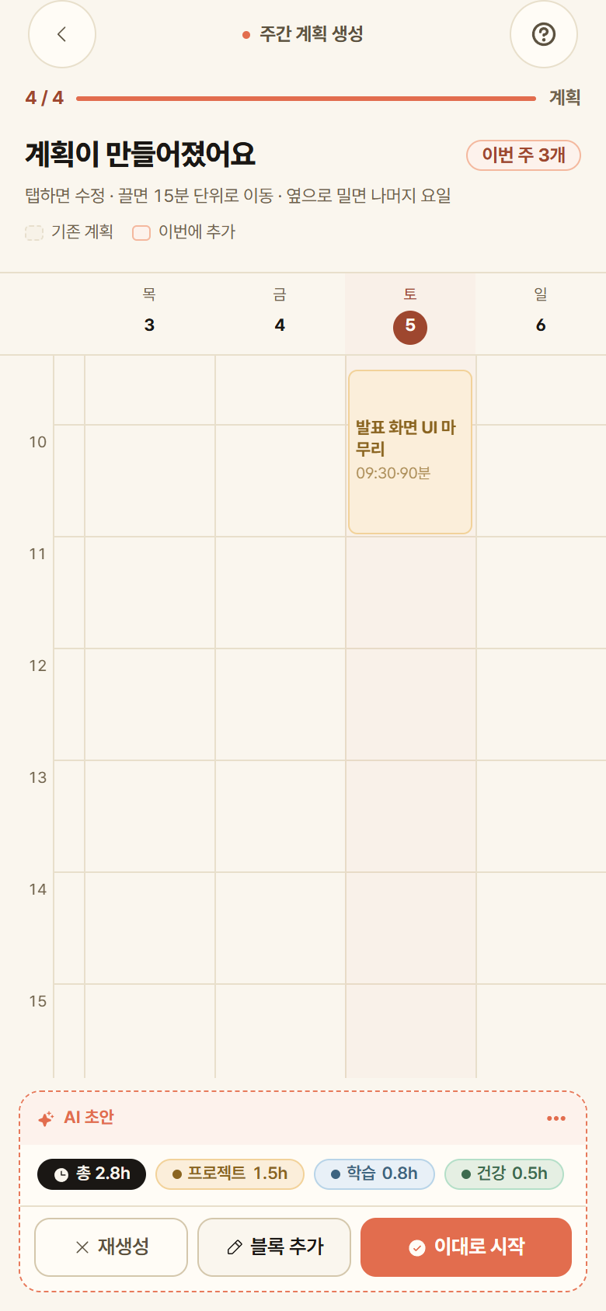
화면 설계서
AI 주간 계획 생성과 승인
① 계획에 쓸 시간과 자료 확인하기
고정 일정과 가능한 시간을 정하고, 목표를 진행할
단계와 참고 자료를 확인한다. 자료가 없으면
건너뛰고 주간 초안을 만들 수 있다.
② 시간표에서 할 일과 분량 고치기
제안된 할 일을 주간 시간표에서 확인한다.
블록을 누르면 내용을 고치고, 끌면 15분 단위로
시간을 옮긴다. 필요한 할 일은 직접 추가한다.
③ 계획 승인하고 실행하기
한 주에 할 분량을 확인하고 ‘이대로 시작’을 누른다.
승인한 계획의 첫 작업을 오늘 실행에서 시작한다.
AI 주간 계획 초안
실제 UI, 시연용 예시 데이터.
RE:ACTION / 제작설계서
07
Notes:
프론트엔드 기준: 9d02ef2. 확인일: 2026-09-06.
https://github.com/hanium-reaction/reaction-frontend/blob/9d02ef2/src/screens/SetupScreen.tsx
https://github.com/hanium-reaction/reaction-frontend/blob/9d02ef2/src/screens/MaterialsSearchScreen.tsx
https://github.com/hanium-reaction/reaction-frontend/blob/9d02ef2/src/screens/WeeklyPlanGenerationScreen.tsx
실제 UI, 시연용 예시 데이터. 초안 생성과 사용자 승인을 분리한다. UC-01.

Slide 8
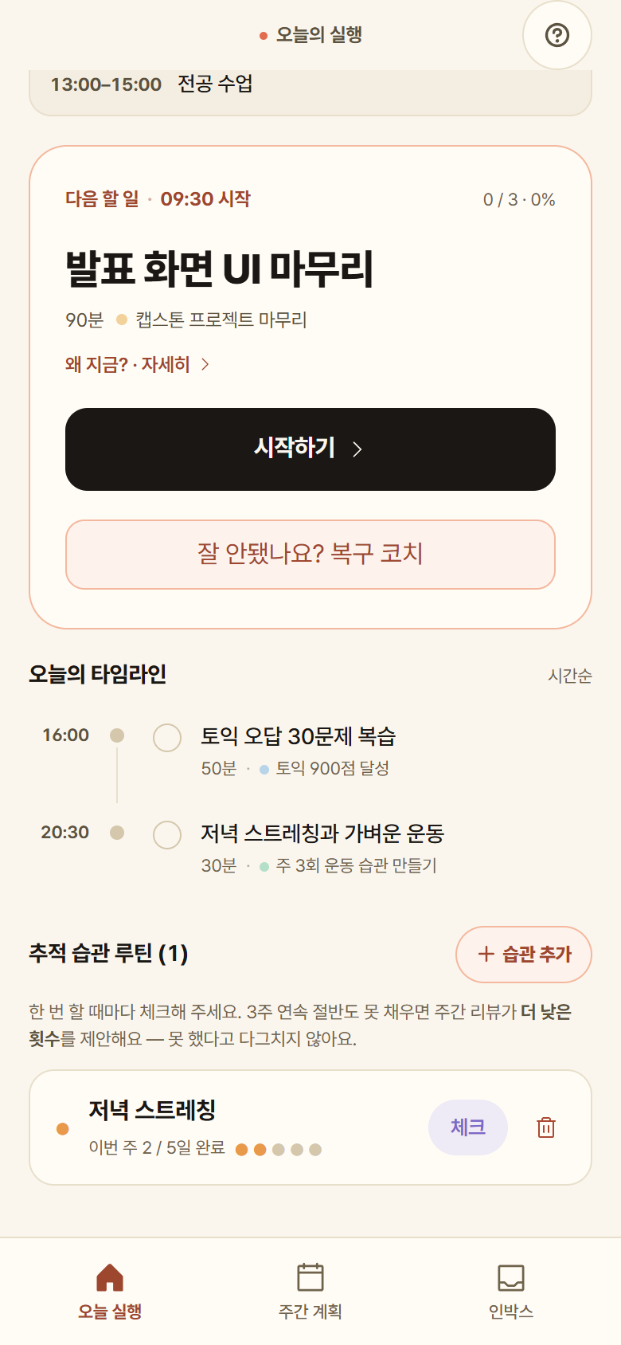
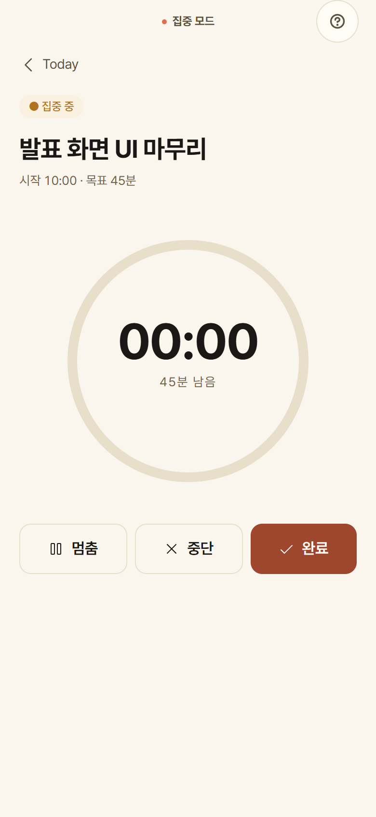
화면 설계서
오늘 할 일 실행과 집중 기록
① 지금 할 작업 고르기
진행 중인 작업을 먼저 보여준다.
없으면 우선순위와 시작 시간을 보고
다음 할 일을 제시한다. 카드에서
작업 내용과 예상 시간을 확인한다.
② 집중한 뒤 결과 남기기
집중 시간을 재며 작업하고, 잠시
멈췄다가 이어 할 수 있다. 작업을
마칠 때 완료, 일부 완료, 실패를
구분한다. 못한 경우에는 원인을
남기는 화면으로 이어진다.
오늘 할 일과 남은 일정
집중 시간과 실행 결과
실제 UI, 시연용 예시 데이터.
RE:ACTION / 제작설계서
08
Notes:
프론트엔드 기준: 9d02ef2. 확인일: 2026-09-06.
https://github.com/hanium-reaction/reaction-frontend/blob/9d02ef2/src/screens/TodayScreen.tsx
https://github.com/hanium-reaction/reaction-frontend/blob/9d02ef2/src/screens/FocusScreen.tsx
https://github.com/hanium-reaction/reaction-frontend/blob/9d02ef2/src/app/ReActionMerged.tsx
9d02ef2 실제 UI, API 응답은 시연용 가상 데이터. 일시정지와 실패를 구분한다. UC-03.

Slide 9
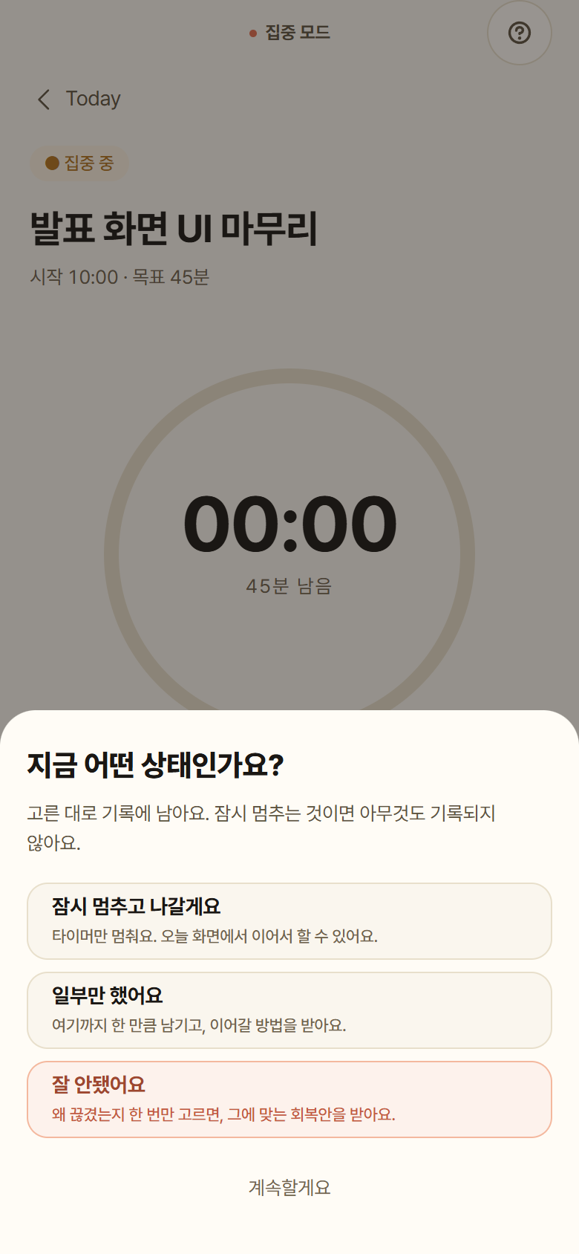
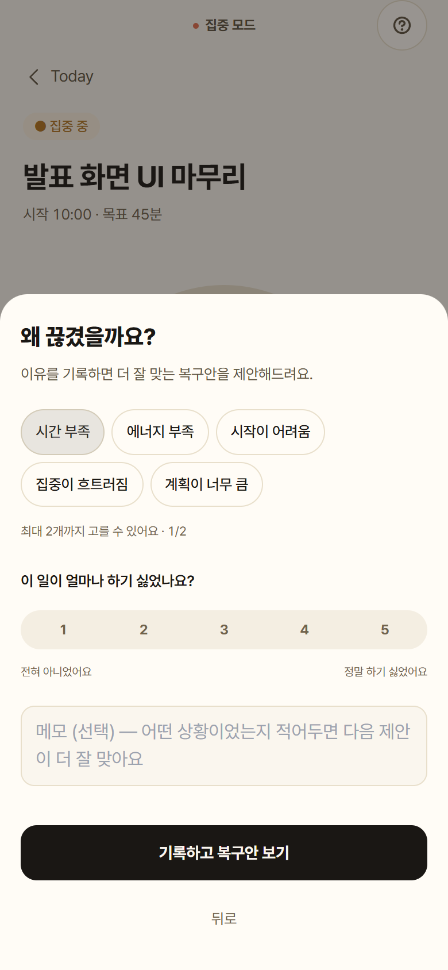
화면 설계서
실패 결과와 원인 기록
① 작업을 멈춘 결과 선택하기
‘일부만 했어요’ 또는 ‘잘 안됐어요’를
골라 작업 결과를 남긴다. 잠시 쉬는
경우는 ‘잠시 멈추고 나갈게요’를 골라
실패 기록과 구분한다.
② 못한 이유 남기기
시간 부족, 에너지 부족처럼 해당하는
원인을 1~2개 고른다. 부담 정도와
추가 설명도 남길 수 있다. 이 기록을
바탕으로 다음 화면에서 회복안을
제안한다.
① 실패 발생
② 실패 원인 선택
실제 UI, 시연용 예시 데이터.
RE:ACTION / 제작설계서
09
Notes:
프론트엔드 기준: 9d02ef2. 확인일: 2026-09-06.
https://github.com/hanium-reaction/reaction-frontend/blob/9d02ef2/src/screens/FocusScreen.tsx
https://github.com/hanium-reaction/reaction-frontend/blob/9d02ef2/src/app/ReActionMerged.tsx
https://github.com/hanium-reaction/reaction-backend/blob/4053c0f301953d461901aa83f096aee7ed23a6b9/src/reaction_backend/api/routes/recovery.py
9d02ef2 실제 UI, API 시연용 가상 응답. 실패 사유 1~2개, 메모 최대 300자. 부담 정도 입력 UI가 있으나 현재 백엔드 회복 전략 선택에서 overwhelm_level은 사용하지 않는다. 실패 사유는 전략 선택에 사용한다. UC-03.

Slide 10
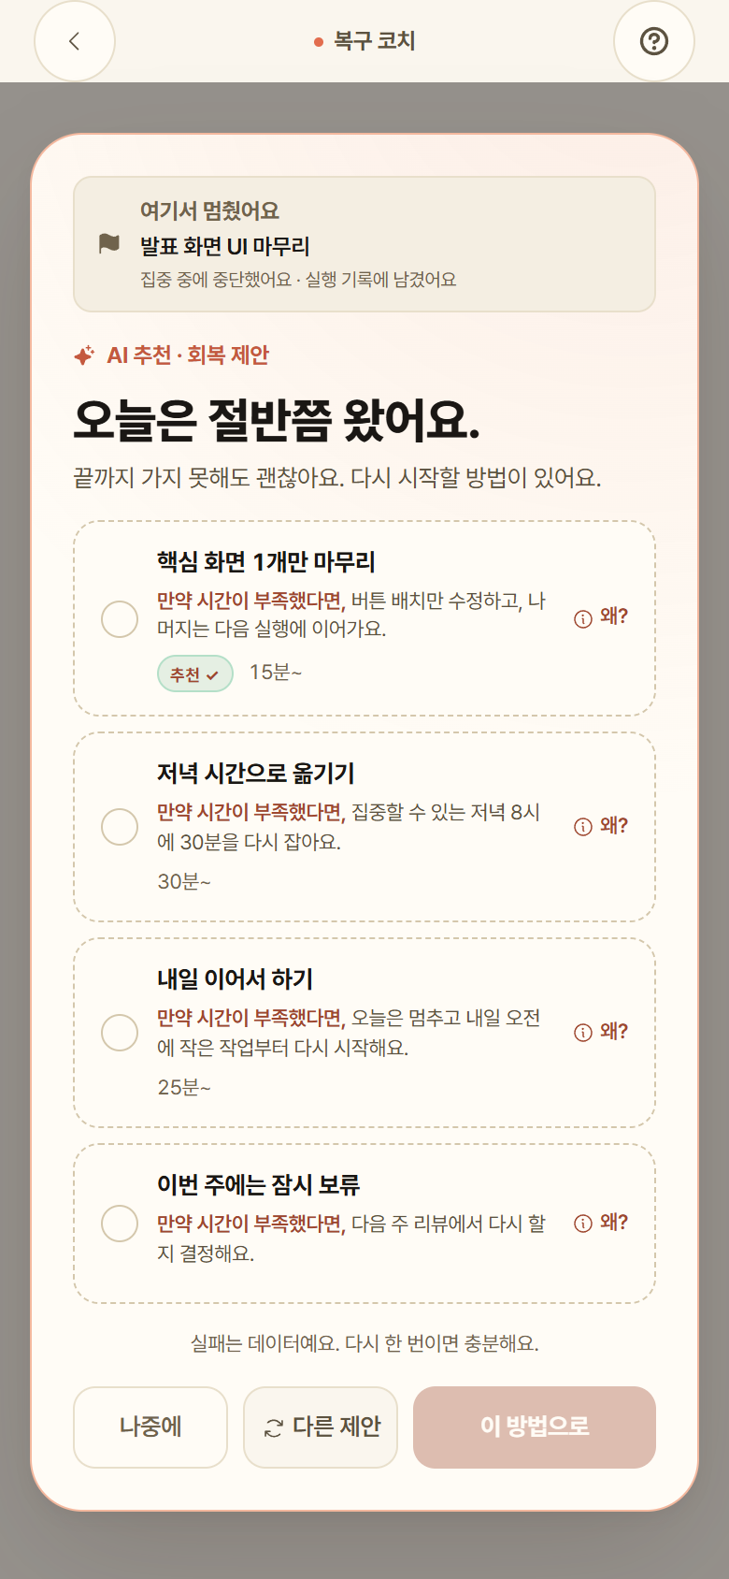
화면 설계서
회복안 비교와 선택
③ 지금 시도할 회복안 고르기
분량을 줄일지, 시점을 옮길지, 이번 주에는 보류할지
비교한다. 제안은 기록한 실패 사유와 작업 내용에 따라
달라진다. 방법을 고른 뒤 ‘이 방법으로’를 누른다.
분량 줄이기, 내일 이어 하기
작업 범위를 줄이거나 다음 날에 이어 할 작업을 만든다.
선택한 뒤에는 바뀔 작업과 시간을 확인하는 화면으로 간다.
시간 변경, 보류
시간 변경을 고르면 주간 계획에서 실행 시점을 직접 고친다.
보류는 이번 일정에 새 작업을 넣지 않고 선택만 남긴다.
③ 회복안 제안
실제 UI, 시연용 예시 데이터.
RE:ACTION / 제작설계서
10
Notes:
프론트엔드 기준: 9d02ef2. 확인일: 2026-09-06.
https://github.com/hanium-reaction/reaction-frontend/blob/9d02ef2/src/screens/RecoveryScreen.tsx
https://github.com/hanium-reaction/reaction-frontend/blob/9d02ef2/src/lib/api.ts
https://github.com/hanium-reaction/reaction-backend/blob/4053c0f301953d461901aa83f096aee7ed23a6b9/src/reaction_backend/api/routes/recovery.py
https://github.com/hanium-reaction/reaction-backend/blob/4053c0f301953d461901aa83f096aee7ed23a6b9/src/reaction_backend/orchestrator/recovery.py
9d02ef2 실제 UI, API 시연용 예시 데이터. 회복 카드는 상황에 따라 2~4개다. 규칙이 실패 사유와 반복 실패 단계로 전략을 선택한다. AI는 선두 카드의 작업 문구를 구체화하며 오류 시 기본 문구를 사용한다. DOWNSCOPE/CARRY_OVER는 새 할 일을 만들고 RESCHEDULE/PARK는 만들지 않는다. UC-03.

Slide 11
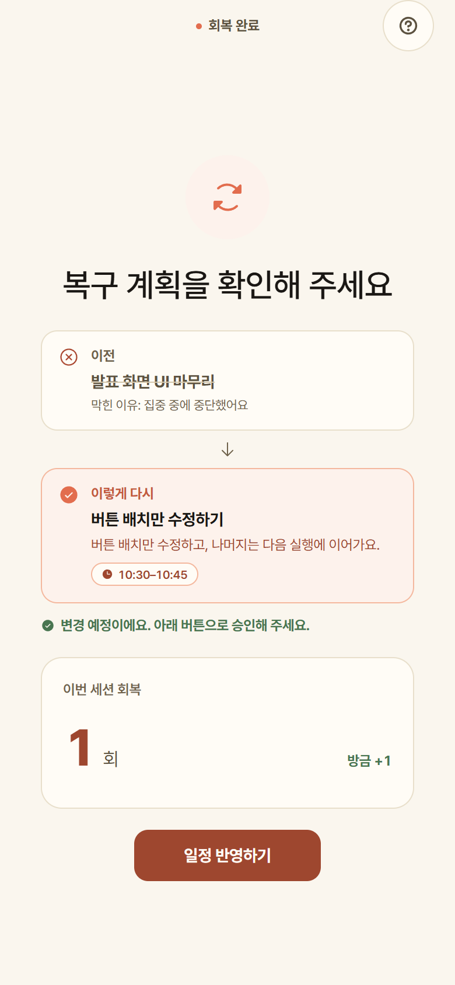
화면 설계서
리플랜 변경 확인과 승인
④ 기존 계획과 바뀔 계획 비교하기
기존 할 일과 새로 할 일을 비교한다. 왼쪽 예시는
발표 화면 전체 작업을 버튼 배치 수정으로 줄이고,
10:30~10:45에 진행하도록 바꾼 경우다.
‘일정 반영하기’를 눌러 승인하기
회복안을 선택한 것만으로 시간표를 바꾸지 않는다.
이 화면에서 사용자가 승인해야 바뀐 계획을 일정에
추가한다. 승인 후 오늘 화면에서 새 할 일을 시작한다.
④ 변경된 계획 확인
실제 UI, 시연용 예시 데이터.
RE:ACTION / 제작설계서
11
Notes:
프론트엔드 기준: 9d02ef2. 확인일: 2026-09-06.
https://github.com/hanium-reaction/reaction-frontend/blob/9d02ef2/src/screens/RecoveredScreen.tsx
https://github.com/hanium-reaction/reaction-frontend/blob/9d02ef2/src/screens/RecoveryScreen.tsx
https://github.com/hanium-reaction/reaction-frontend/blob/9d02ef2/src/app/ReActionMerged.tsx
https://github.com/hanium-reaction/reaction-backend/blob/4053c0f301953d461901aa83f096aee7ed23a6b9/src/reaction_backend/api/routes/recovery.py
9d02ef2 실제 UI, 시연용 예시 데이터. 예시의 작업명과 10:30~10:45는 화면에 나타난 가상 값이며 성과 수치가 아니다. 새 회복 ActionItem이 있는 경우 GET /replan/{executionId}를 통해 before/after를 받고, 사용자 승인 POST 성공 후 scheduled_block 배치 결과를 확인한다. 선택과 일정 승인은 별도 단계다. UC-03.

Slide 12
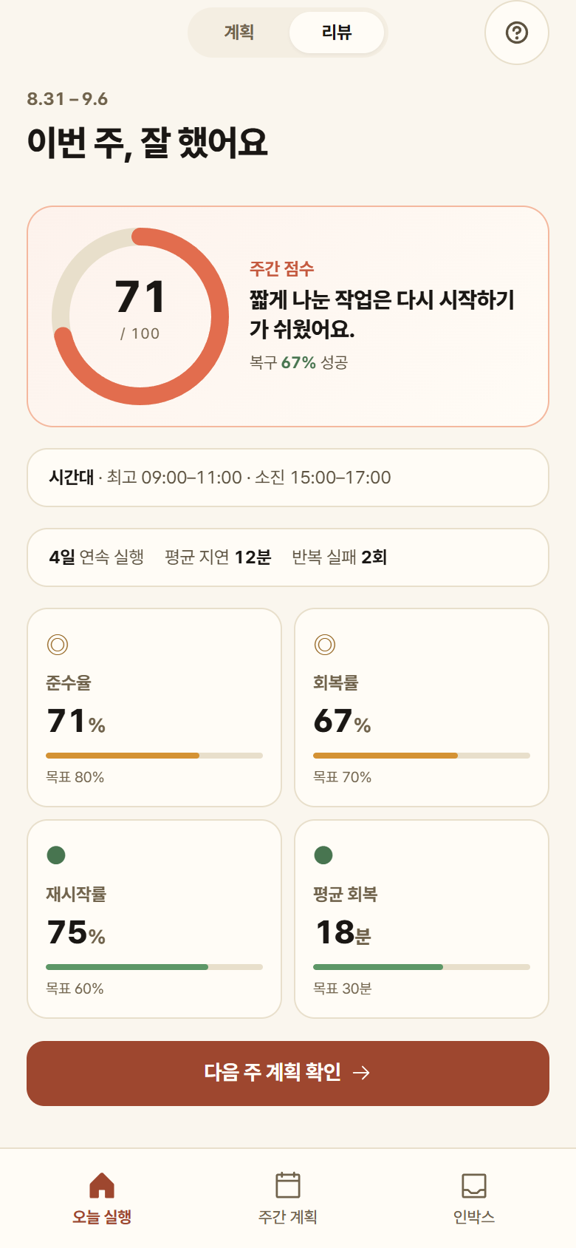
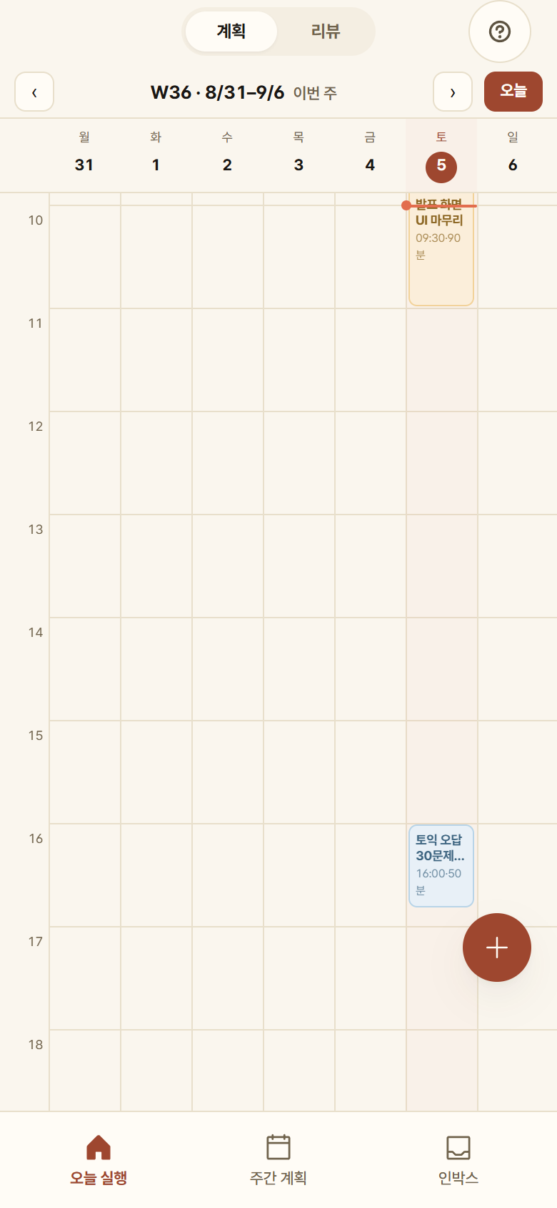
화면 설계서
주간 리뷰와 다음 계획 조정
① 한 주의 실행과 회복 돌아보기
일정을 얼마나 지켰는지, 멈춘 뒤
얼마나 다시 시작했는지 확인한다.
최근 3주 동안의 습관 기록을 보고
횟수 조정 제안도 함께 확인한다.
② 다음 주에 할 분량 조정하기
주간 시간표에서 블록을 눌러
할 일과 시간을 고친다. 다음 주기
제안이 있으면 주간 초안을 열어
분량을 확인한 뒤 승인한다.
실행, 회복과 습관 기록
주간 시간표 수정
실제 UI, 시연용 예시 데이터.
RE:ACTION / 제작설계서
12
Notes:
프론트엔드 기준: 9d02ef2. 확인일: 2026-09-06.
https://github.com/hanium-reaction/reaction-frontend/blob/9d02ef2/src/screens/WeeklyCalendarScreen.tsx
https://github.com/hanium-reaction/reaction-frontend/blob/9d02ef2/src/screens/WeeklyReviewScreen.tsx
실제 UI, 시연용 예시 데이터. 실행 및 회복 지표, 최근 3주 습관 기록과 횟수 제안을 확인한다. openNextCycle은 이전 인터뷰/마일스톤 상태를 비우고 주간 초안 화면으로 이동한다. UC-04.

Slide 13
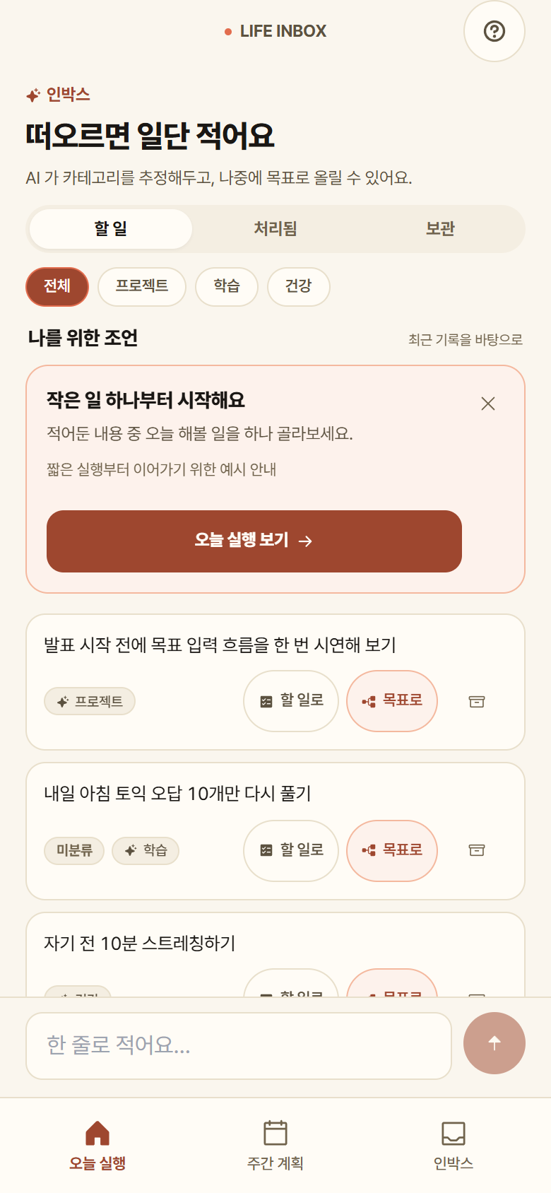
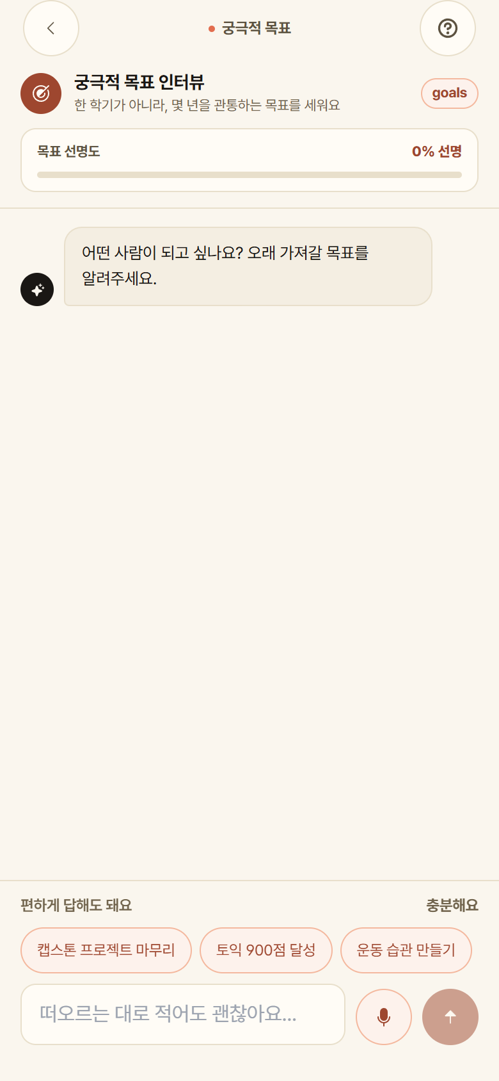
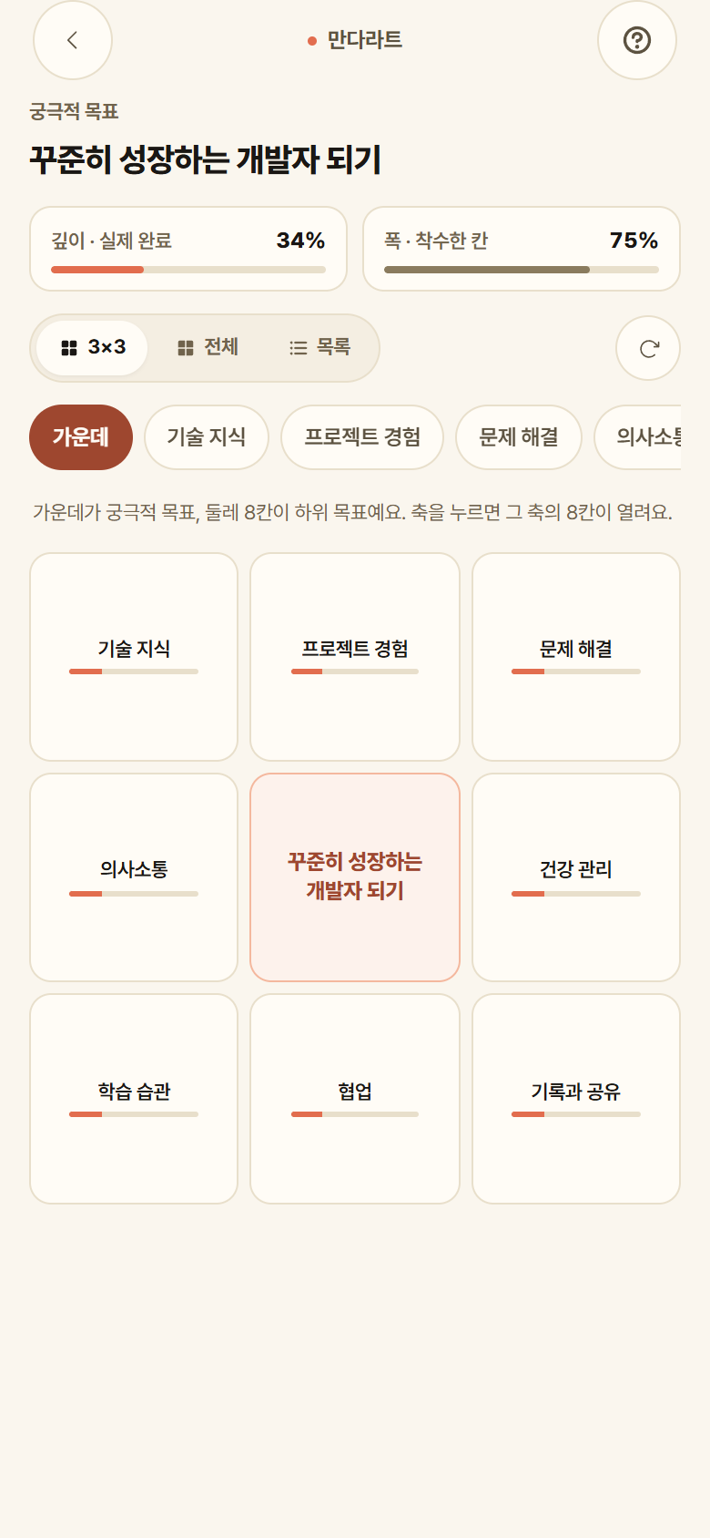
보조 기능
인박스와 장기 목표 관리
인박스
궁극적 목표 인터뷰
만다라트
메모와 자료를 모아두고
필요한 내용을 목표나 할 일로
전환한다. 원문은 함께 남긴다.
이루고 싶은 결과에 답한다.
답변을 중심 목표로 정리하고
만다라트에서 행동으로 나눈다.
목표를 8개 영역으로 나눈다.
영역별 최대 8개 행동을 정하고
각 행동의 진행 상태를 확인한다.
RE:ACTION / 실제 UI, 시연용 예시 데이터
13
Notes:
프론트엔드 기준: 9d02ef2. 확인일: 2026-09-06.
https://github.com/hanium-reaction/reaction-frontend/blob/9d02ef2/src/screens/InboxScreen.tsx
https://github.com/hanium-reaction/reaction-frontend/blob/9d02ef2/src/screens/UltimateGoalInterviewScreen.tsx
https://github.com/hanium-reaction/reaction-frontend/blob/9d02ef2/src/screens/MandalaScreen.tsx
기존 실제 UI 캡처를 유지했다. 데이터는 시연용 예시다. 궁극적 목표 인터뷰는 UC-02, 인박스 전환은 UC-05다. 중심 목표 1개, 하위 8개 영역, 영역당 최대 8개 행동이다.

Slide 14
프론트엔드 설계
네이티브 앱 구성과 지원 범위
Android, iOS 설치형 앱
React 화면을 앱에 포함하는 도구인 Capacitor를 사용한다. Android와 iOS가 같은
화면 코드를 쓰며, Android는 스토어 제출용 파일(AAB)을 만드는 절차도 갖췄다.
앱 알림과 캘린더
앱 알림은 기기별 수신 정보를 서버에 등록하는 기능이 남아 있다.
Google 캘린더 자동 가져오기도 준비 중이므로 고정 일정은 직접 입력한다.
회복안에 반영하는 시간 조건
현재는 실패 사유로 회복 전략을 고르고, 기존 작업 시간과 현재 시각으로
새 일정을 계산한다. 남은 가용 시간을 회복안 생성에 직접 반영하는 것은 앞으로 구현해야한다.
RE:ACTION / 제작설계서
14
Notes:
프론트엔드 기준: 9d02ef2. 확인일: 2026-09-06.
https://github.com/hanium-reaction/reaction-frontend/blob/9d02ef2/capacitor.config.ts
https://github.com/hanium-reaction/reaction-frontend/blob/9d02ef2/src/lib/native.ts
https://github.com/hanium-reaction/reaction-frontend/blob/9d02ef2/src/lib/platform.ts
https://github.com/hanium-reaction/reaction-frontend/blob/9d02ef2/.github/workflows/android-release.yml
https://github.com/hanium-reaction/reaction-frontend/blob/9d02ef2/docs/android-release.md
https://github.com/hanium-reaction/reaction-frontend/blob/9d02ef2/src/screens/SetupScreen.tsx
https://github.com/hanium-reaction/reaction-backend/blob/4053c0f301953d461901aa83f096aee7ed23a6b9/src/reaction_backend/api/routes/recovery.py
https://github.com/hanium-reaction/reaction-backend/blob/4053c0f301953d461901aa83f096aee7ed23a6b9/src/reaction_backend/orchestrator/recovery.py
제품 제공 방향은 Android/iOS 설치형 네이티브 앱이다. 구현은 React 화면을 Capacitor로 패키징하는 하이브리드 구조이며 플랫폼 고유 UI로 전면 재작성한 앱으로 표현하지 않는다. Android 서명 AAB 생성 워크플로가 있으며 스토어 출시/심사 완료를 의미하지 않는다. nativePushReady는 false, Google 캘린더 버튼은 준비 중 안내를 띄운다. 회복안은 failure_tags/반복 단계로 선택하고, 선택 후 원본 예상 시간 및 현재 시각으로 시간을 보정한다. 남은 가용 시간 직접 반영은 미구현 범위로 구분한다.

